Slide 1
Игра – Rapid-Rall
Авторы: Иван Леонов и Дарья Дьячкова.

Slide 2
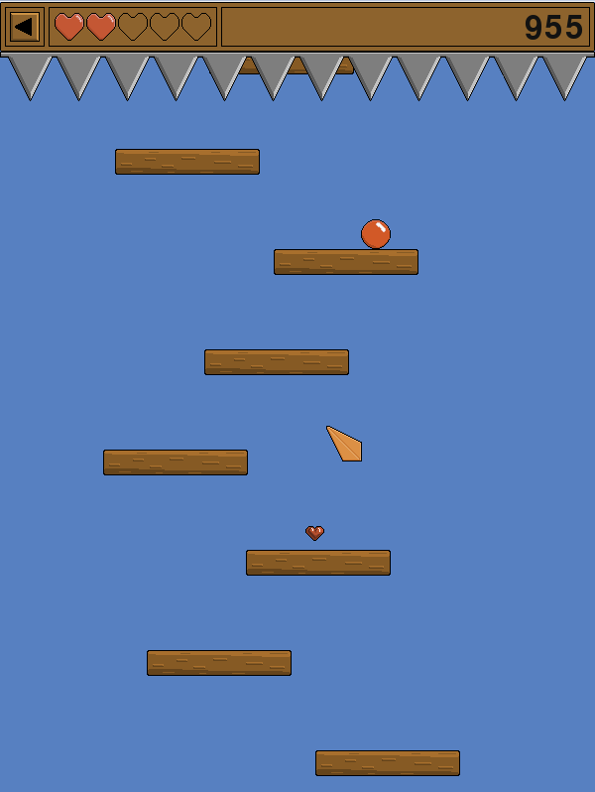
Что из себя представляет наш проект.
Наша игра представляет собой remake классической игры Rapid-Roll. В ней нужно, перепрыгивая с платформы на платформу, ни разу не упав на скалы, набрать как можно больше очков. Также на некоторых платформах расположены сердечки, добавляющие жизнь игроку.

Slide 3
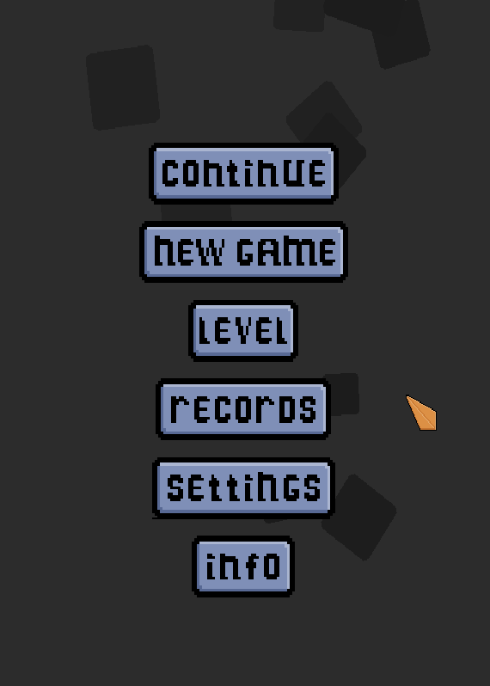
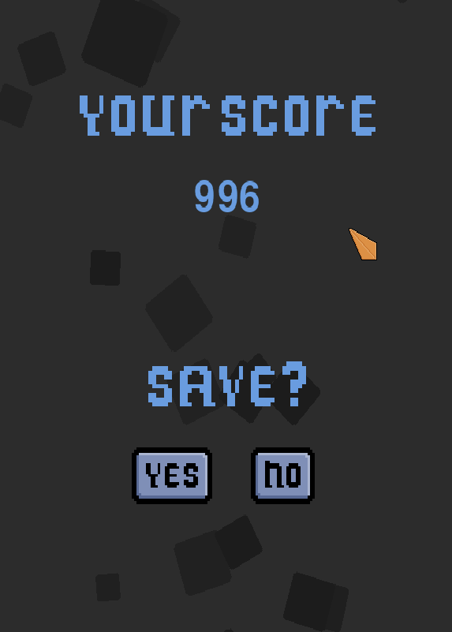
Как выглядит наша реализация.
Стартовое окно
Финальное окно

Slide 4
Подсчет результатов

